Slide 1
R
မင်းစံစနစ်
A C
မင်းမဲ့
ဖမ်းဆီး
မင်းစံစနစ်
2
Dr ရက်ခ် ဂရီဖိတ်၊ စင်္ကာပူဓမ္မကောလိပ် • BibleStudyDownloads.org
14

Slide 2

Burmese
or®musrf;pm tkwfNrpf
သမ္မာကျမ်းစာ
အုတ်မြစ်
Texas jrdk.rS or®musrf;pm-tkwfjrpf (edkifiHwumtrSkawmfaqmifvkyfief;)
\ wifjycsuf
©2004 TBBMI
01
8.0.01.

Slide 3

7
တရားသူကြီးမှ ဧသတာဝတ္ထု
ဖန်ဆင်းခြင်း
မင်းမဲ့
လူသား
ဖန်ဆင်းခြင်း
အပြစ်
သတင်းကောင်း
မိသားစု
လူသတ်သမား
မင်းစံ
(1000 B.C.)
သက်တံ့
ရဲတိုက်ကြီး
အာဗြဟံ
ရွေးခေါ်ခြင်း
ဖြစ်စဉ် ၃ ရပ်
C 7 S J
L - S - B
AC
I - I
J - E
12
ယောသပ်
ဖမ်းဆီး
7 = 4 + 3
ကျွန်ဘဝ
430
ပုဂ္ဂိုလ် ၄ ဦး
/ မောရှေ
ဆိတ်ငြိမ်
ထွက်မြောက်
S
ဆိတ်ငြိမ်
(500 B.C.)
သိနာတောင်
M - C - C
ကာဒေရှ
ယေရှု
40
40
a,±_
5 Sermons
LC
a,m±_
01

Slide 4
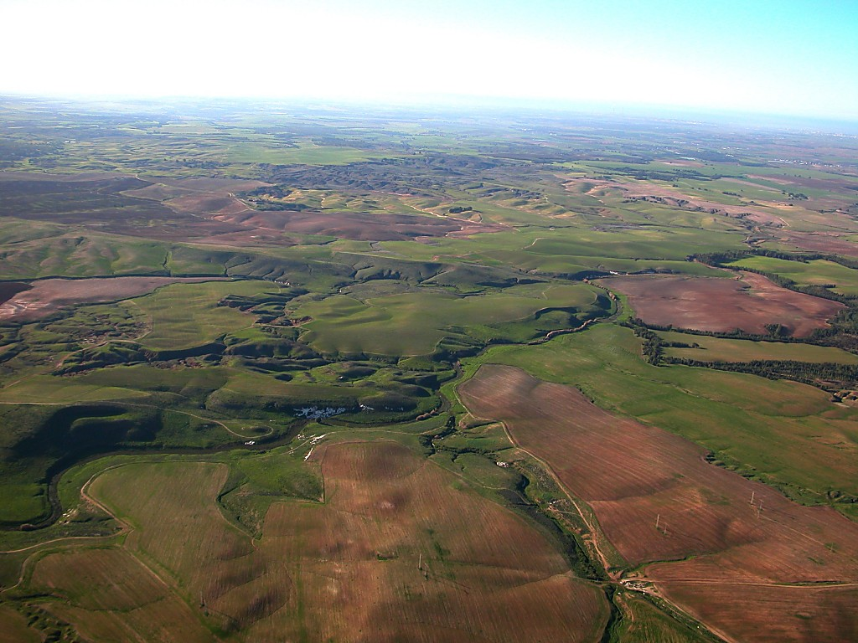
ယောရှုမှတ်စာ ၁၄း၅၊ ၂၄း ၂၉။ တရားသူကြီး ၁၇း၆
အဆင့်အပိုင်း….
နယ်မြေသိမ်းပိုက်ခြင်း
နယ်မြေခွဲဝေခြင်း
ယောရှုသေဆုံးခြင်း
ဦးဆောင်မည့် ခေါင်းဆောင်မရှိ
02
4

Slide 5
?
7
မေးခွန်း
ဘယ်အချိန်မှာ
ဘာတွေ
ဖြစ်ခဲ့တယ်လို့ ထင်လဲ
03

Slide 6
တရားသူကြီး ၁၇:၆
7
မြေထဲပင်လယ်
နသလိ
အာရှာ
ဇာဗုလုန်
ဂါလိလဲအိုင်
မိမိမှန်သည်ဟု
ထင်သည့်အရာကို
ပြုလုပ်နေခဲ့ကြသည်
တာဗော်တောင်
ကရမေလတောင်
ဣသခ့
ယောသပ်
သားများ
ဂိလဗောတောင်
မနာရှေ
မနာရှေ
ယောရှု
ဧဖရိန်
ယေရိခေါ
နယ်မြေခွဲဝေခြင်း
ဒန်
ဗင်္ယာမိန်
တဲတော်တည်ရာ မြို့တိုင်းတွင် နေထိုင်ရမည်။
ဂဒ်
ယုဒ
ဟေဗြုန်မြို့
ပင်လယ်သေ
ရုဗင်
ရှိမောင်
Handbook pg. 29-31
13
47

Slide 7
w&m;ol}uD; ESifh ±ko 0wˆK
7
မြေထဲပင်လယ်
ဇာဗုလုန်
နသလိ
အာရှာ
*ဂါလိလဲအိုင်
မိမိမှန်သည်ဟု
ထင်သည့်အရာကို
ပြုလုပ်နေခဲ့ကြသည်
တာဇော်တောင်
ကရမေလတောင်
ဣသခါ
မင်းမဲ့ကာလ
ဂိလဗောတောင်
မနာရှေ
မနာရှေ
ယောရှု
ဧဖရိန်
ယေရိခေါ
ဒန်
နယ်မြေခွဲဝေခြင်း
ဗင်္ယာမိန်
ဂဒ်
တဲတော်တည်ရာ မြို့တိုင်းတွင် နေထိုင်ရမည်။
,k'
ဟေဗြုန်မြို့
ရုဗင်
ပင်လယ်နီ
&Sdarmif/
Handbook pg. 29-31
13
47

Slide 8
7
တရားသူကြီးနှင့် ရုသဝတ္ထု
မင်းမဲ့
မင်းစံ ဖမ်းဆီး/
ဖန်ဆင်းခြင်း
ABRAHAM
အာဗြဟံ
ABRAHAM
ABRAHAM
ယောသပ်
မောရှေ
ယောသပ်
မင်းမဲ့ကာလ
မင်းစံကာလ
ဖမ်းဆီးကာလ
ဆိတ်ငြိမ်ကာလ
ယေရှု
Handbook pg. 26-29
02

Slide 9
တရားသူကြိး ၁၇:၆
7
မင်းမဲ့ကာလ
အဖွဲ့အစည်း
သုံးရပ်
ပထမအဖွဲ့
မင်းမဲ့ကာလ
တရားဝင်
ဗဟိုအာဏာကင်းမဲ့ခြင်း
350
မင်းမဲ့
မင်းစံ ဖမ်းဆီး/
Handbook pg. 31-32
07

Slide 10
တရားသူကြီး ၂:၁၆-၁၇
7
မင်းမဲ့ကာလ
တရားသူကြီးများ
မင်းမဲ့ကာလ
တရားသူကြီး
350
အယူဝါဒဆိုးသောကာလ
Handbook pg. 31-32
08
1

Slide 11
7
တရားသူကြီး ၂:၁၆-၁၇
ဒံယေလ။ ဧဟုဒ။ ဒေဗောရ
ဗာရက်
အဘိမလက်။ တောလ။ ယေသဖ။
ဂိဒေါင်
္ဗဗကန်။ ဧလုန်။ အာဗဒုန်။
ဧလိ။ ရှမွေလ။
ရှံဆုန်
ရှံဂါ။
မင်းမဲ့ကာလ
ဗာရက်
အဘိမလက်။
တရားသူကြီးများ
ဂိဒေါင်
ကနဦး ဣသရေလ လူမျိုးတို့ တရားသူကြီး ၁၃ ဦး (သို့) ၁၅ ဦး
မင်းမဲ့ကာလ
တရားသူကြီးများ
350
ရှမွေလ။
Handbook pg. 31-32
1
09

Slide 12
၁ ဓမ္မရာဇဝင် ၇:၁၅
7
တရားသူကြီး
အများထဲမှ
ရှမွေလ
နောက်ဆုံး ဖြောင့်မတ်မှန်ကန်ဆုံးသော ပရောဖက်
မင်းမဲ့ကာလ
တရားသူကြီးများ
350
Handbook pg. 31-32
©2003 TBBMI
10

Slide 13
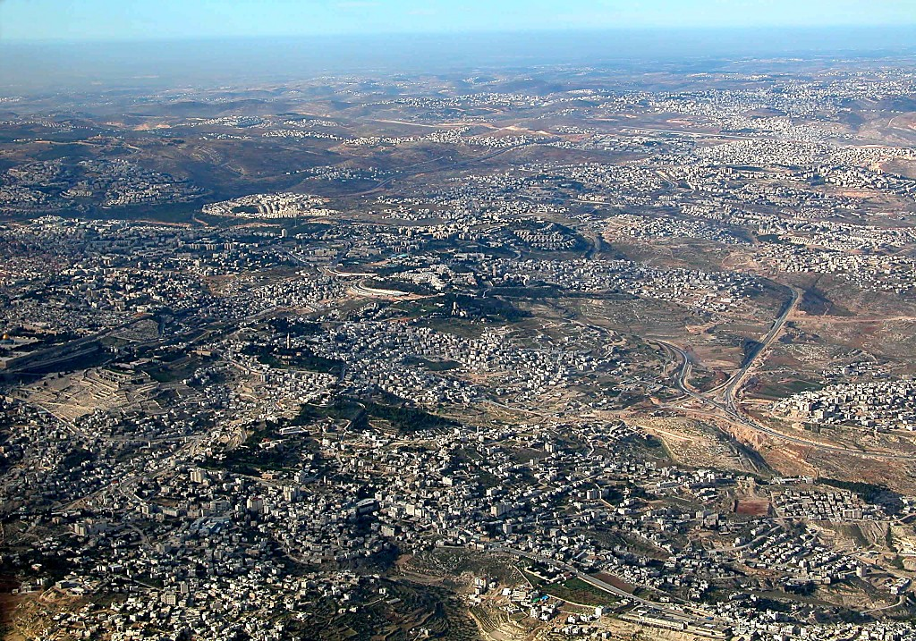
East Jerusalem and Mt of Olives aerial from s
7
Nebi Samwil (​ရောမအနီး)
ရှမွေလ
ပရောဖက်။ တရားသူကြီး။ သူ့နေရပ်ဇာတိ နှင့် မွေးရပ်ဌာနေ။ ယေရုရှလင်မြောက်ပိုင်း
ဗိမာန်တော်တောင်
သံလွင်တောင်
ANARCHY
Judges
ဗေသနိ
350
ဗလီ ကျောက်တော်
ယေရိခေါသို့ သွားရာ လမ်းမကြီး
Handbook pg. 31-32
1
11
©2003 TBBMI
7.2.03d.

Slide 14
၁ ဓမ္မရာဇဝင် ၈း ၁ဝ -၁၉
7
မင်းမဲ့ကာလ
တရားသူကြီးများ
350
ဘုရင်ပေးပါ
မင်းမဲ့ကာလ
တရားသူကြီးများ
350
350
သေချာလား
Handbook pg. 31-32
2
12

Slide 15
၁ ဓမ္မရာဇဝင် ၉:၁၇
7
မင်းမဲ့
မင်းစံ
ရှမွေလ
Handbook pg. 31-32
1
13

Slide 16
R
မင်းစံစနစ်
A C
မင်းမဲ့
ဖမ်းဆီး
မင်းစံစနစ်
14
2

Slide 17
7
တရားသူကြီးမှ ဧသတာဝတ္ထု
ဖန်ဆင်းခြင်း
မင်းမဲ့
လူသား
ဖန်ဆင်းခြင်း
အပြစ်
သတင်းကောင်း
မိသားစု
မင်းစံ
(1000 B.C.)
လူသတ်သမား
သက်တံ့
ရဲတိုက်ကြီး
အာဗြဟံ
C 7 S J
ရွေးခေါ်တော်မူခြင်း
AC
L - S - B
I - I
ဖြစ်စဉ် ၃ ရပ်
J - E
12
ဖမ်းဆီး
7 = 4 + 3
ယောသပ်
ကျွန်ဘဝ
430
ပုဂ္ဂိုလ်လေးဦး
မောရှေ
ဆိတ်ငြိမ်
(500 B.C.)
ထွက်မြောက်
S
ဆိတ်ငြိမ်
သိနာတောင်
M - C - C
ကာဒေရှ
ယေရှု
ယေရှု
40
40
LC
5 Sermons
JOSHUA
31

Slide 18
ကျမ်းသက္ကရာဇ်
အာဗြဟံ မှ ယောသပ်။ ၂ဝဝဝ
မောရှေ မှ ယောရှု။ ၁၅ဝဝ
မင်းမဲ့မှ မင်းစံ ၁၀၀၀
16

Slide 19
7
၁ ဓမ္မ ၉း၁ - ၃ ဓမ္မ ၂၅း၂၁
မင်းမဲ့
မင်းစံ ဖမ်းဆီး
ဖန်ဆင်းခြင်း
ABRAHAM
အာဗြဟံ
ABRAHAM
ယောသပ်
ABRAHAM
မောရှေ
ယောရှု
မင်းမဲ့ကာလ
မင်းစံကာလ
ဖမ်းဆီးကာလ
ဆိတ်ငြိမ်ကာလ
ယေရှု
Handbook pg. 26-29
02

Slide 20
အဆင့်ဆင့် ပိုင်းခြားလေ့လာခြင်း
မြေထဲပင်လယ်
နိနေဝေမြို့
ဆီးရီးယား
ခါရန်မြို့
SG
ဂင်္နေသရက်
ဣသရေလနိုင်ငံ
လွှမ်းမိုးခြင်းနှင့် ချမ်းသာကြွယ်ဝလာခြင်း
ER
ဗာဗုလုန်မြို့
J
နေဗောတောင်
DS
အဲဂုတ္တုပြည်
KB
ဥရ
သိနာတောင်
ပါရှားပင်လယ်ကွေ့
ပင်လယ်နီ
Handbook pg. 32-37
1
18

Slide 21
၁ ဓမ္မ ၉:၁
7
မင်းစံ
ca. 1000 B.C.
အဖွဲ့အစည်းကာလ
သုံးရပ်မှ
ဒုတိယအပိုင်း
မင်းစံ
A R C
Handbook pg. 32-37
1
19

Slide 22
၁ ဓမ္မ ၁၅း ၁။ ၂ ဓမ္မ ၂း၄။ ၃ ဓမ္မ ၁း ၄၃။
7
မင်းစံ
ca. 1000 B.C.
S - D - S
ရှောလု
မင်းမဲ့
မင်းစံ
ဖမ်းဆီး
ဒါဝိဒ်
မင်းစံ
S - D - S
ရှောလုမုန်
Handbook pg. 32-37
4
20

Slide 23
၁ ဓမ္မ ၁၆း ၁၃ -၁၄
7
မင်းစံ
ca. 1000 B.C.
S - D - S
ရှင်ဘုရင်ရှောလု။ ဝေဒနာသည်ကြီး။ ရှင်ဘုရင်ရှောလုနေရာထိုင်မည့်သူ
ဗက်လင်သား ဒါဝိဒ် ကို ဘိက်သိပ်ပေးရန် ရှမွေလကို ဘုရားစေလွှတ်ပြီ။
A R C
မင်းစံ
S - D - S
Handbook pg. 32-37
21

Slide 24
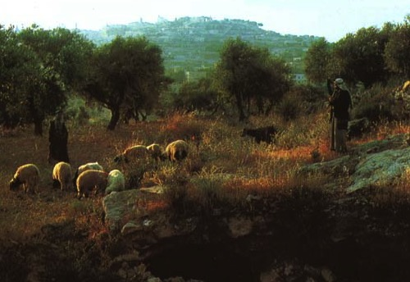
၁ ဓမ္မ ၁၆:၁
7
မင်းစံ
ca. 1000 B.C.
S - D - S
မင်းမဲ့
မင်းစံ
ဖမ်းဆီး
မင်းစံ
S - D - S
ဗက်လင်မြို့အနီးရှိ သိုးကျောင်းသားလေး
Handbook pg. 32-37
1
22

Slide 25
7
မင်းစံ
ca. 1000 B.C.
ဒါဝိဒ်ပဋိညာဉ်
S - D - S
ဒါဝိဒ်
၂ ဓမ္မ ၇း ၄ -၁၆
၁ ရာဇဝင် ၁၇း ၃-၁၅
A R C
မင်းစံ
S - D - S
Handbook pg. 32-37
1
23

Slide 26
7
ဒါဝိဒ်နှင့်ဆိုင်သော ဘုရားကတိတော်
အာမခံချက် ၃ ရပ်
အိမ်
၂ ဓမ္မ ၇:၁၆
သင့်အိမ်နှင့် သင့်နိုင်ငံ အစဉ်တည်မြဲ
သင့်ရာဇပလ္လင်အစဉ်တည်မြဲ
မင်းစံ
S - D - S
နိုင်ငံ
အစဉ်တည်မြဲ
ရာဇပလ္လင်
အစဉ်တည်မြဲ
Handbook pg. 32-37
5
24

Slide 27
7
အာဗြဟံနှင့်ဆိုင်သော ကတိတော်
ကမ္ဘာဦးကျမ်း ၁၂:၁-၃
တိုင်းပြည် အမျိုးအနွယ်။ ကောင်းချီးမင်္ဂလာ
တိုင်းပြည်
ဒါဝိဒ်
မင်းစံ
S - D - S
၂ ဓမ္မ ၇း၄-၁၆။
၁ ရာဇဝင် ၁၇: ၃-၁၅
တရားဟောရာကျမ်း ၃၀:၁-၁၀
Handbook pg. 26-29
30

Slide 28
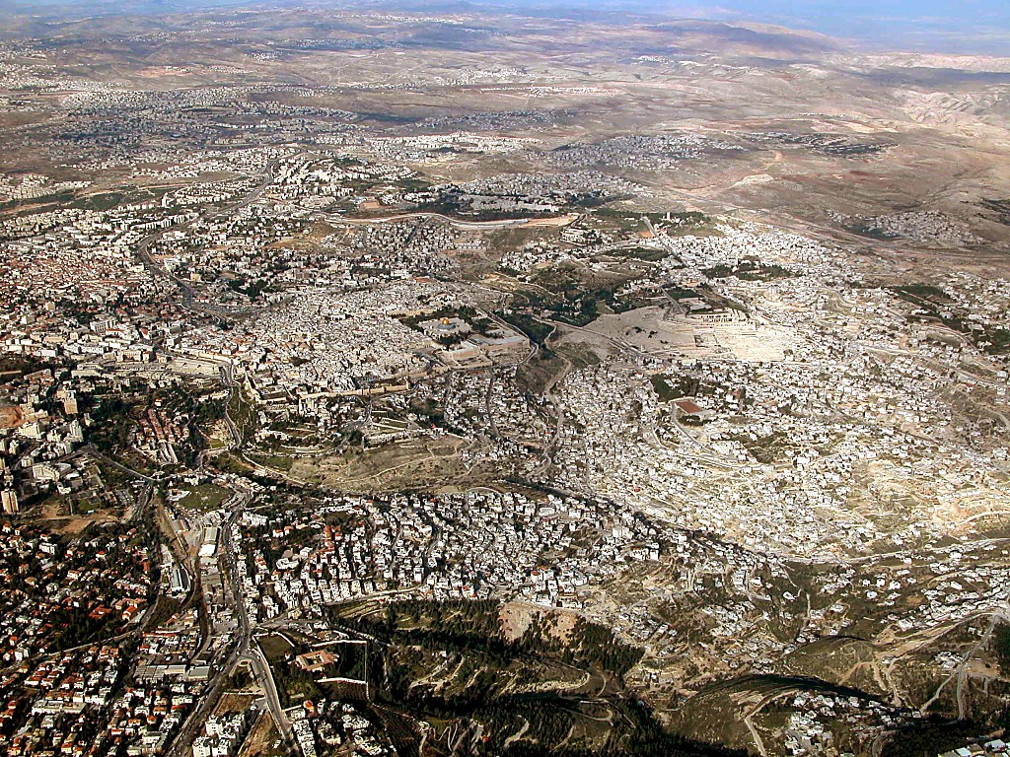
Jerusalem area aerial from south
၂ ဓမ္မ ၂၄း ၁၈-၂၄။ ၂ ရာဇဝင် ၃း၁ ။
ယေရုရှလင်မြို့ တောင်ပိုင်းမှ လှမ်းမြင်ရသော
ဗိမာန်တော်တောင်
26
©2003 TBBMI
7.2.03d.

Slide 29
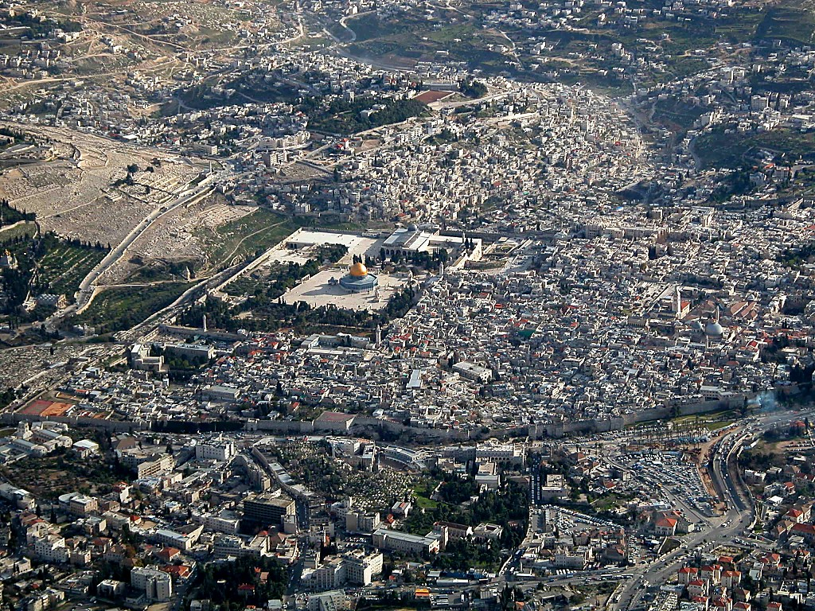
Old City aerial from north
၂ ဓမ္မ ၂၄း ၁၈-၂၄။ ၂ ရာဇဝင် ၃း၁။
ဗိမာန်တော်တောင်၊ ယေရုရှလင်မြို့
ကမ္ဘာ့အချက်အချာကျသောအရပ်
27
©2003 TBBMI
7.2.03d.

Slide 30
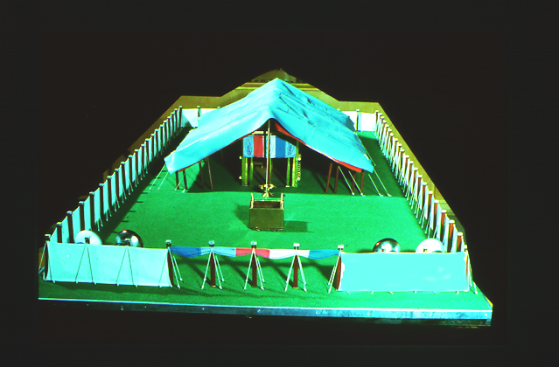
၂ ဓမ္မ ၂၄း ၁၈-၂၄။ ၂ ရာဇဝင် ၃း၁။
ဗိမာန်တော်ဆောက်လုပ်ရန်
ဒါဝိဒ် ဝယ်ယူခဲ့သော
အာရောန ကောက်နယ်သလင်း
မောရိတောင်
28
5
©2003 TBBMI
7.2.03d.

Slide 31
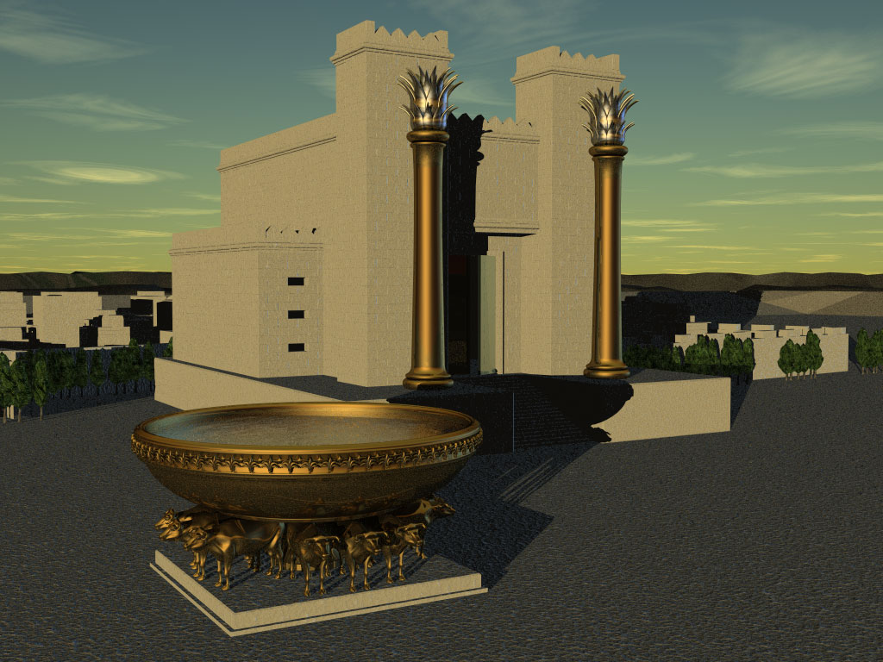
3 "rR 5;5
ရှင်ဘုရင် ဒါဝိဒ် စီမံ
မင်းစံ
S - D - S
သို့သော် သူ့သား ရှောလုမုန်ကသာ
တည်ဆောက်ခွင့်ရခဲ့သည်
Handbook pg. 32-37
1
29

Slide 32
၃ ဓမ္မ ၅:၅
မင်းစံ
S - D - S
ဣသရေလ၏ ပထမဆုံး ဗိမာန်တော်
Handbook pg. 32-37
30

Slide 33
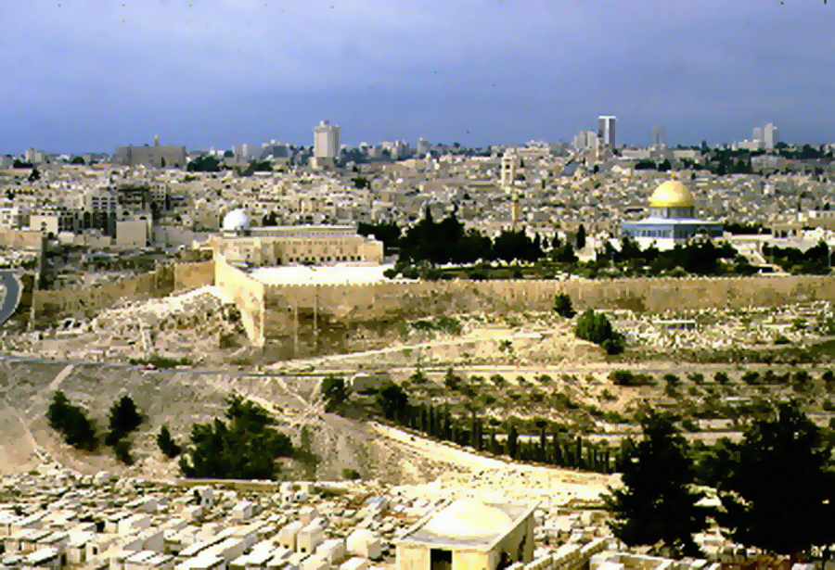
၃ ဓမ္မ ၆း ၁၄- ၃၈။
ယနေ့ ယေရုရှလင်မြို့ ဗိမာန်တော်တောင်
အာဗြဟံသား ဣဇက်အား ယဇ်ပူဇော်သောနေရာ
မောရိတောင် (ခေါ်) ဇိအုန်တောင်
စက်ယန္တရားမရှိ
မင်းစံ
S - D - S
ကွန်ပြူတာစနစ်မရှိ
လူအင်အား
Handbook pg. 32-37
Handbook pg. 32-37
5
31

Slide 34
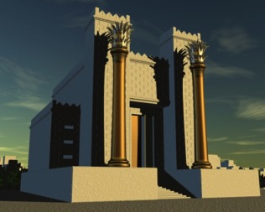
၃ဓမ္မ ၆း ၁၄-၃၈ မဿဲ၂၁း ၁၂-၂၃
ယနေ့ ယေရုရှလင် ဗိမာန်တော်တောင်
အာဗြဟံသား ဣဇက်အား ပူဇော်သောနေရာ
မောရိတောင် (ခေါ်) ဇိအုန်တောင်
အံ့ဖွယ်ဆောက်လုပ်ရေး
အနောက်ပိုင်းအခြမ်း
ငိုယိုအော်ဟစ်ဆုတောင်းရာ နံရံကြီး
မင်းစံ
S - D - S
ယေရှုခရစ်တော် ခေတ်ဗိမာန်တော်
ယနေ့ မူစလင်ဗလီ
ရှောလုမုန်မင်း တည်ဆောက်သော ဗိမာန်တော်
Handbook pg. 32-37
32
6

Slide 35
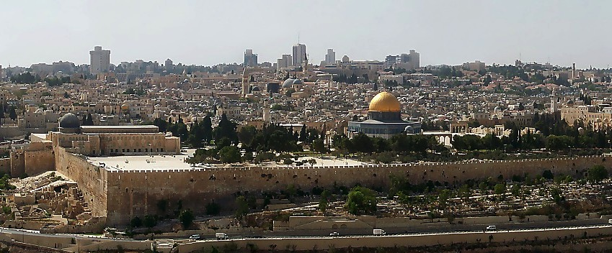
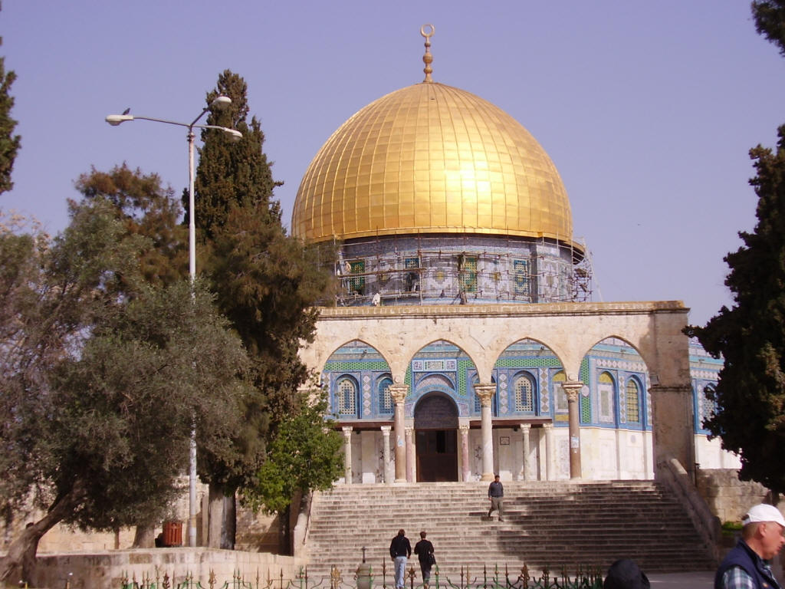
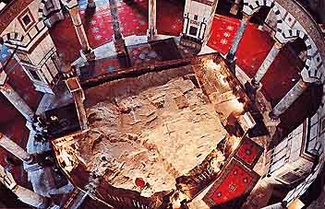
Jerusalem's Temple Mount Today
Inside the Dome of the Rock
Dome of the Rock on The Temple Mount
Handbook pg. 32-37
32a
1
Notes:
Here is the octagonal shrine as you would approach it from the south, leaving the famed Al Aqsa Mosque, also held by Islam to be one of its most holy sites.
//// Inside the Dome, looking downward, is "The Rock" from which Mohammed is said to have gone to the "Seventh Heaven" on a ladder. The building is covered throughout with hundreds of colorful carpets, its ancient roof supported by a multitude of stone columns.

Slide 36
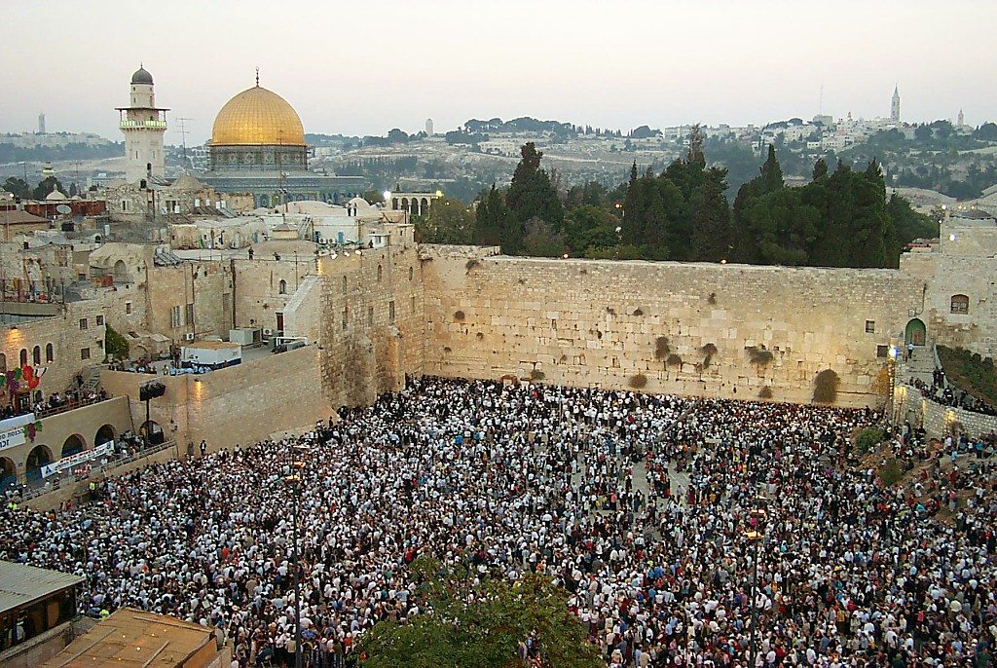
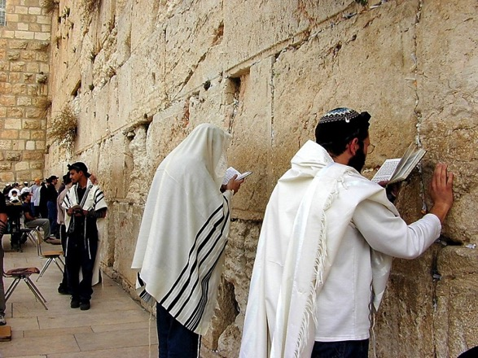
၃ ဓမ္မ ၆:၁၄-၃၈
မင်းစံ
S - D - S
အနောက်ပိုင်းအခြမ်း
အော်ဟစ်ငိုယို ဆုတောင်းရာ နံရံကြီး
Handbook pg. 32-37
1
33

Slide 37


၃ဓမ္မ ၆:၁၄-၃၈
မင်းစံ
S - D - S
Handbook pg. 32-37
1
34

Slide 38
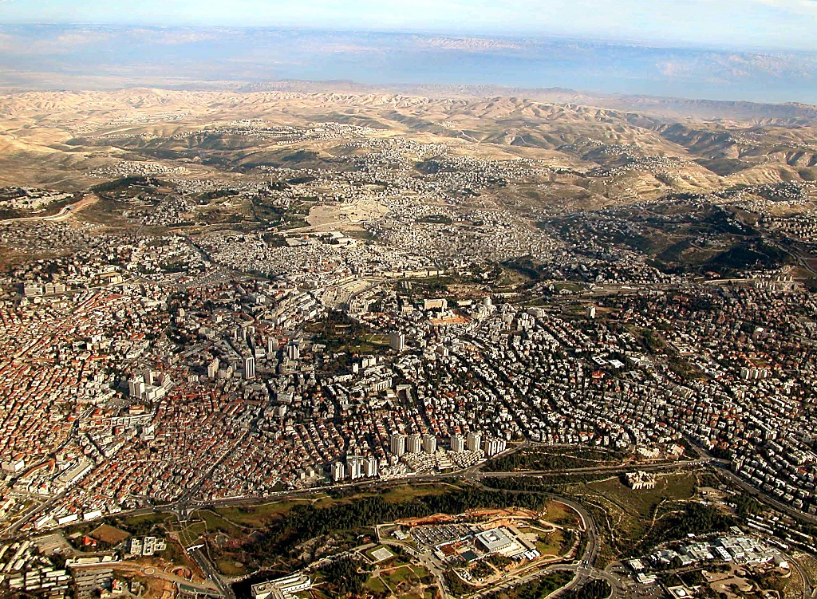
၃ဓမ္မ ၆း ၁၄-၃၈ မဿဲ ၂၁း ၁၂-၂၃
ယနေ့ ယေရုရှလင် ဗိမာန်တော်၊ ကမ္ဘာမြေ၏ အချက်အချာကျသော နေရာဖြစ်သည်
Handbook pg. 32-37
35

Slide 39

7
မင်းစံ
ca. 1000 B.C.
S - D - S
DC
၂ ဓမ္မ ၇း၄-၁၆ ။
၁ရာဇဝင် ၁၇း ၃-၁၅
A R C
မင်းစံ
S - D - S
ရှောလမုန်မင်းကြီး အကြံဉာဏ်ကြီး
ကောင်းချီး စာရင်းရှင်းတမ်း
Handbook pg. 32-37
6
36

Slide 40
၃ ဓမ္မ ၉၊ ၁၀၊ ၁၁
7
မင်းစံ
ca. 1000 B.C.
S - D - S
DC
ဆောက်လုပ်ရေး။
အခွန်ကောက်။
ဒေဝါလီခံယူ။
ရုပ်တုဆင်းတု
ကိုးကွယ်။
၂ ဓမ္မ ၇း၄-၁၆ ။
၁ရာဇဝင် ၁၇း ၃-၁၅
မင်းမဲ့
မင်းစံ ဖမ်းဆီး
မင်းစံ
S - D - S
Handbook pg. 32-37
4
37

Slide 41
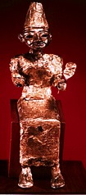
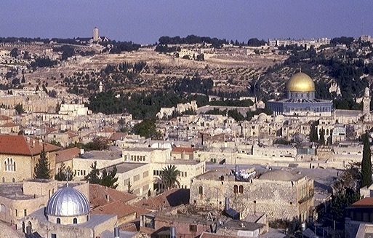

၃ ဓမ္မ ၁၁:၄-၈
7
rif;pH
သံလွင်တောင်
ca. 1000 B.C.
S - D - S
DC
၂ ဓမ္မ ၇း၄-၁၆ ။
၁ရာဇဝင် ၁၇း ၃-၁၅
A R C
ဗိမာန်တော်တောင်
မင်းစံ
S - D - S
ရုပ်တုကိုးကွယ်ခြင်း
Handbook pg. 32-37
4
38

Slide 42
၃ဓမ္မ ၁၂း ၂၅- ၁၄း ၂ဝ။ ၁၄း ၂၁ - ၃၁
7
မင်းစံ
ca. 1000 B.C.
S - D - S
DC
<<<< နှစ်ခြမ်းကွဲခြင်း>>>>
မြောက်ပိုင်း တောင်ပိုင်း
၂ ဓမ္မ ၇း၄-၁၆ ။
၁ရာဇဝင် ၁၇း ၃-၁၅
A R C
ဣသရေလ ယုဒ
မင်းစံ
10 2
S - D - S
နှစ်ခြမ်းကွဲခြင်း
မြောက်ပိုင်း H တောင်ပိုင်း
ဣသရေလ
ယုဒ
10 2
Handbook pg. 32-37
4
39

Slide 43
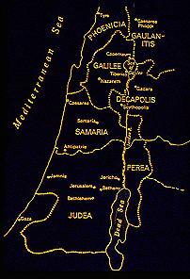
၃ဓမ္မ ၁၂း ၂၅- ၁၄း ၂ဝ။ ၁၄း ၂၁ - ၃၁
7
မြောက်ပိုင်းနိုင်ငံ
(ဣသရေလ)
လူမျိုးနွယ် ၁၀ စု
ရှမာရိနယ်
ဣသရေလ
မင်းစံ
S - D - S
••• ••• နှစ်ခြမ်းကွဲခြင်း•••
•••
ယေရုရှလင်
မြောက်ပိုင်းနိုင်ငံ တောင်ပိုင်းနိုင်ငံ
ဣသရေလေ
ယု ယုဒ
လူမျိုးနွယ် ၂ စု
10 2
တောင်ပိုင်းနိုင်ငံ
(ယုဒ)
Handbook pg. 32-37
1
40

Slide 44
၃ ဓမ္မ ၁၇။ ၂၂။ ဟေရှာယ မှ မာလခိ
7
မင်းစံ
ca. 1000 B.C.
S - D - S
DC
<<< နှစ်ခြမ်းကွဲခြင်း>>>>
မြောက်ပိုင်း တောင်ပိုင်း
၂ ဓမ္မ ၇း၄-၁၆ ။
၁ရာဇဝင် ၁၇း ၃-၁၅
A R C
ဣသရေလ ယုဒ
မင်းစံ
10 2
S - D - S
••• ••• နှစ်ခြမ်းကွဲခြင်း•••
•••
ပရောဖက်များ
မြောက်ပိုင်း တောင်ပိုင်း
ဣသရေလ
ယုဒ
10 2
ပရောဖက်များ
Handbook pg. 32-37
41

Slide 45
ဟေရှာယမှ မာလခိ
7
ဒံယေလ
မိက္ခာ
ယောန
မင်းစံ
ca. 1000 B.C.
S - D - S
ယေဇကျေလ
ဇေဖနိ
နှစ်ခြမ်းကွဲခြင်း
ဇာခရိ
ယေရမိ
မြောက်ပိုင်း တောင်ပိုင်း
အာမုတ်
ဣသရေလ ယုဒ
ယောလ
10 2
ပရောဖက်များ
မင်းစံ
S - D - S
ဟဂ္ဂဲ
နှစ်ခြမ်းကွဲခြင်း
•••
ဟဗက္ကုတ်/
မြောက်ပိုင်း တောင်ပိုင်း
ဩဗဒိ
ဣသရေလ
ဧလိရှဲ
ယုဒ
10 2
ပရောဖက်များ
ဟောရှေ
ဧလိယ
ဟေရှာယ
နာဟုံ
မာလခိ
Handbook pg. 32-37
42

Slide 46
7
မင်းစံ
ca. 1000 B.C.
S - D - S
DC
<<< နှစ်ခြမ်းကွဲခြင်း >>>
မြောက်ပိုင်း တောင်ပိုင်း
၂ ဓမ္မ ၇း၄-၁၆ ။
၁ရာဇဝင် ၁၇း ၃-၁၅
A R C
ဣသရေလ ယုဒ
10 2
NC
မင်းစံ
ပရောဖက်များ
S - D - S
uwdawmftopf/
နှစ်ခြမ်းကွဲခြင်း
•••
မြောက်ပိုင်း တောင်ပိုင်း
ဣသရေလ
ယုဒ
10 2
ယေရမိ
၃၁း ၃၁ - ၃၃။
ပရောဖက်များ
Handbook pg. 32-37
43

Slide 47
7
ယေရမိ ၃၁
ပဋိညာဉ်သစ်
ပဋိညာဉ်တရားသစ်
ထာဝရဘုရားမိန့်တော်မူသည်ကာ ငါပေးသော ပဋိညာဉ်တရားနှင့် ခြားနားသော ပဋိညာဉ်တရားသစ်ကို ဣသရေလအမျိုးသား။ ယုဒအမျိုးသားတို့ကို ငါပေးသော အချိန်ကာလရောက်လိမ့်မည်?
ဣသရေလအမျိုးသား၊ ယုဒအမျိုးသားတို့
မင်းစံ
S - D - S
••• နှစ်ခြမ်းကွဲခြင်း
•••
မြောက်ပိုင်း တောင်ပိုင်း;
အချိန်ကာလရောက်လာလိမ့်မည်
ဣသရေလ
ယုဒ
10 2
ပရောဖက်များ
မေရှိယလာမည့် ကတိတော်
Handbook pg. 32-37
3
44

Slide 48
7
အာဗြဟံနှင့် ဆိုင်သော ကတိတော်
ကမ္ဘာဦးကျမ်း ၁၂:၁-၃
တိုင်းပြည် အမျိုးအနွယ်။
ကောင်းချီးမင်္ဂလာ wdkif;jynf 'g0d'f
အသစ်
၂ ဓမ္မ ၇း၄-၁၆။
၁ ရာဇဝင် ၁၇: ၃-၁၅
မင်းစံH
S - D - S
ယေရမိ ၃၁:၃၁-၃၃
တရားဟောရာကျမ်း ၃၀:၁-၁၀
Handbook pg. 26-29
30

Slide 49
၃ဓမ္မ ၁၂ - ၄ ဓမ္မ ၂၄
7
မင်းစံ
ca. 1000 B.C.
S - D - S
DC
<<< နှစ်ခြမ်းကွဲခြင်း>>>
မြောက်ပိုင်း တောင်ပိုင်း
၂ ဓမ္မ ၇း၄-၁၆ ။
၁ရာဇဝင် ၁၇း ၃-၁၅
A R C
ဣသရေလ ယုဒ
10 2
NC
မင်းစံ
ပရောဖက်များ
S - D - S
နှစ်ခြမ်းကွဲခြင်း
•••
မြောက်ပိုင်း တောင်ပိုင်း
၂၀ ဆက် ၂၀ ဆက်
ဣသရေလ
ယုဒ
10 2
ပရောဖက်များ
မြောက်ပိုင်း ယေရောဗောင်
တောင်ပိုင်း ရောဗောင်
20-J 20-R
ကောင်းသော ဘုရင်မရှိ
ကောင်းသော ဘုရင်အချို့ရှိ
Handbook pg. 32-37
3
46

Slide 50
၄ ဓမ္မ ၁၇:၆
7
မင်းစံ
ca. 1000 B.C.
S - D - S
DC
<< နှစ်ခြမ်းကွဲခြင်း>>
မြောက်ပိုင်း တောင်ပိုင်း
၂ ဓမ္မ ၇း၄-၁၆ ။
၁ရာဇဝင် ၁၇း ၃-၁၅
A R C
ဣသရေလ ယုဒ
10 2
nC
မင်းစံ
ပရောဖက်များ
S - D - S
နှစ်ခြမ်းကွဲခြင်း
မြောက်ပိုင်း တောင်ပိုင်း
20-J 20-R
ဣသရေလ
ယုဒ
ယေရမိ ၃၁:၃၁-၃၃
10 2
ပရောဖက်များ
နှစ်ပေါင်း ၂၀၀
20-J 20-R
200
အဆီးရီးယား
အာဆီးရီးယား
Handbook pg. 32-37
47

Slide 51
၄ ဓမ္မ ၁၇:၆
အဆင့်ဆင့်
မြေထဲပင်လယ်
နိနေဝေမြို့
အာဆီးရီးယး
ခါရန်မြို့
ဂင်္နေသရက်
ဂါလိလဲအိုင်
ယူဖရေးတီး
ဥရ
ဗာဗုလုန်မြို့
ယေရိခေါမြို့
နေဗောတောင်
မင်းစံ
ပင်လယ်သေ
S - D - S
နှစ်ခြမ်းကွဲခြင်း
•••
tJ*kwWKjynf
မြောက်ပိုင်း တောင်ပိုင်း
မြောက်ပိုင်း (ဣသရေလနိုင်ငံ)
အဆုံး ဘီစီ ၇၂၂
ကြီးမားသော ယုဒ (ဣသရေလ) ပျံ ့နှံ့ကွဲပြားခြင်း
ဣသရေလ
ယုဒ
U
10 2
uma'&S
ပရောဖက်များ
20-J 20-R
200
အာဆီးရီးယား
odemawmif
RS
yg;&Sm;yifv,fauG@
Handbook pg. 32-37
4
48

Slide 52
အဆင့်ဆင့်
မြေထဲပင်လယ်
တောင်ပိုင်းနိုင်ငံအခြေအနေ
နိနေဝေမြို့
အာဆီးရီးယား
ခါရန်မြို့
ဂါလိလဲအိုင်
ဂင်္နေသရက်
ယူဖရေးတီး
ဗာဗုလုန်မြို့
ယေရိခေါမြို့
နေ​ျှေတောင်
မင်းစံ
ပင်လယ်သေ
S - D - S
ဗာဗုလုန်က အာဆီးရီးယားကို ချေမှုန်း
နှစ်ခြမ်းကွဲခြင်း
•••
အဲဂုတ္တုပြည်
မြောက်ပိုင်း တောင်ပိုင်း
ဣသရေလ
ယုဒ
ကာဒေရှ
ဥရ
10 2
ပရောဖက်များ
20-J 20-R
200
အာဆီးရီးယား
သိနာတောင်
ပါရှားပင်လယ်ကွေ့
ပင်လယ်နီ
Handbook pg. 32-37
2
49

Slide 53
၄ ဓမ္မ ၂၅:၂၁
7
မင်းစံ
ca. 1000 B.C.
S - D - S
DC
<<<< နှစ်ခြမ်းကွဲခြင်း >>>>
မြောက်ပိုင်း တောင်ပိုင်း
၂ ဓမ္မ ၇း၄-၁၆ ။
၁ရာဇဝင် ၁၇း ၃-၁၅
A R C
ဣသရေလ ယုဒ
10 2
ပရောဖက်များ
NC
မင်းစံ
S - D - S
နှစ်ခြမ်းကွဲခြင်း
•••
မြောက်ပိုင်း တောင်ပိုင်း
20-J 20-R
ဣသရေလ
ယုဒ
ယေရမိ ၃၁:၃၁-၃၃
10 2
ပရောဖက်များ
200
350
20-J 20-R
ဗာဗုလုန်မြိုံ
350
200
အာဆီးရီယား
ဗာဗုလုန်မြို့
အာဆီးရီးယား
Handbook pg. 32-37
50

Slide 54
၄ ဓမ္မ ၂၅း ၁ :၂၁
အဆင့်ဆင့်
မြေထဲပင်လယ်
နိနေဝေမြို့
အာဆီးရီးယား
ခါရန်မြို့
ဂါလိလဲအိုင်
ဂင်္နေသရက်
ယူဖရေးတီး
ဗာဗုလုန်မြို့
ယေရိခေါမြို့
နေဗောတောင်
မင်းစံ
ပင်လယ်သေ
S - D - S
နှစ်ခြမ်းကွဲခြင်း
•••
တောင်ပိုင်းနိုင်ငံတော် (ယုဒ)
၅၈၆ ဘီစီ
ဗာဗုလုန်သို့ ဖမ်းဆီးခံရခြင်း
တောင်ပိုင်း မြောက်ပိုင်း
tJ*kwWKjynf
ဣသရေလ
ယုဒ
U
10 2
uma'&S
ပရောဖက်များ
20-J 20-R
350
200
Babylon
အာဆီးရီးယား
odemawmif
yg;&Sm;yifv,fauG@
yifv,feD
Handbook pg. 32-37
2
51

Slide 55
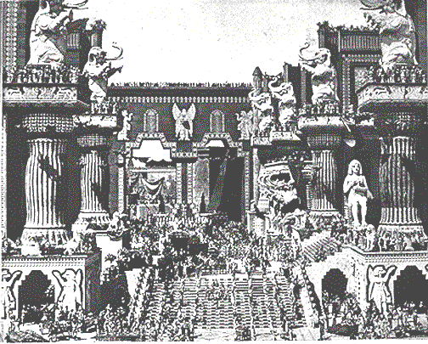
၄ ဓမ္မ ၂၅ : ၁ - ၂၁
မင်းစံ
S - D - S
နှစ်ခြမ်းကွဲခြင်း
•••
မြောက်ပိုင်း တောင်ပိုင်း
ဣသရေလ
ယူဒ
10 2
ပရောဖက်များ
20-J 20-R
ဗာဗုလုန်
350
200
အာဆီးရီးယား
ဗာဗုလုန် ရှေးဟောင်းမြို့တော် တောင့်တင်း ခိုင်မာမှု မရှိတော့ခြင်း
Handbook pg. 32-37
52

Slide 56
ကမ္ဘာဦးကျမ်း - နေဟမိ
7
ဖန်ဆင်းခြင်း
ဖန်ဆင်းခြင်း
မင်းမဲ့
လူသား
တရားသူကြီးများ
အပြစ်
350
သတင်းကောင်း
350
ဖြစ်စဉ် ၃ ရပ်
မိသားစု
(1000 B.C.)
လူသတ်မှု
မင်းစံ
(1000 B.C.)
သက်တံ့
S - D - S
DC
ရဲတိုက်ကြီး
နှစ်ခြမ်းကွဲခြင်း
မြောက်ပိုင်း တောင်ပိုင်း
(2000 B.C.)
အာဗြဟံ
(2000 B.C.)
ဣသရေလ
ယူဒ
ရွေးခေါ်တော်မူခြင်း
10 2
NC
C 7 S J
AC
ပရောဖက်များ
L - S - B
20-J 20-R
I - I
200 350
J - E
အာဆီးရီးယား ဗာဗုလုန်
12
ပုဂ္ဂိုလ်လေးဦး
ဖမ်းဆီး
7 = 4 + 3
ယောသပ်
မင်းစံ
ကျွန်ဘဝ
S - D - S
430
နှစ်ခြမ်းကွဲခြင်း
မြောက်ပိုင်း တောင်ပိုင်း
(1500 B.C.)
ဣသရေလ
ယုဒ
မောရှေ
(1500 B.C.)
ဆိတ်ငြိမ်
(500 B.C.)
10 2
ထွက်မြောက်
S
ဆိတ်ငြိမ်
ပရောဖက်များ
သိနာတောင်
20-J 20-R
350
M - C - C
a,±_
200
ဗာဗုလုန်K
ကာဒေရှ
ယေရှု
အာဆီးရီးယား
40
40
LC
ဒေသနာ ၅ ရပ်
ယောရှု
ယေရိခေါ
နယ်မြေခွဲဝေခြင်း
53

Slide 57
7
ဖမ်းဆီး
မင်းမဲ့
မင်းစံ
ဖမ်းဆီးချုပ်နှောင်ခံရခြင်း
Handbook pg. 37-38
1
54

Slide 58
7
၄ ဓမ္မ ၂၅း ၂၁ မှ ဧဇ၇ ၁း ၃
မင်းမဲ့
မင်းစံဖမ်းဆီး
/
ဖန်ဆင်းခြင်း
ABRAHAM
အာဗြဟံ
ABRAHAM
ယောသပ်
ABRAHAM
မောရှေ
ယောရှု
မင်းမဲ့ကာလ
မင်းစံကာလ
ဖမ်းဆီးကာလ
ဆိတ်ငြိမ်ကာလ
ယေရှု
Handbook pg. 26-29
02

Slide 59
ကျမ်းသမိုင်း၏ ခုနှစ်သက်တမ်းများ
အာဗြဟံမှ ယောသပ်။ ၂ဝဝဝ ဘီစီ
မောရှေ မှ ယောရှု။ ၁၅ဝဝ ဘီစီ
ဖမ်းဆီးကာလ - ဆိတ်ငြိမ်ကာလ ၅ဝဝ ဘီစီ
01

Slide 60
ဟေရှာယ ၉:၆-၇
အဆင့်ဆင့် ပိုင်းခြားလေ့လာခြင်း
နိဂုံး
မြေထဲပင်လယ်
နိနေဝေမြို့
အာဆီးရီးယား
ခါရန်မြို့
ဂါလိလဲအိုင်
ယုဒအနွယ်က သေချာစောင့်ရှောက်ခံရသည်
ဂင်္နေသရက်
,lza&;wD;/
ဗာဗုလုန်မြို့
ယေရိခေါမြို့
နေဗောတေင်
အဘယ်ကြောင့်နည်း
ပင်လယ်သေ
အဲဂုတ္တုပြည်
မေရှိယသည် ယုဒအနွယ်မှ ဆင်းသက်လာမည်ဟု ပရောဖက်ပြုထားသည်
ကာဒေရှ
ဥရ
သိနာတောင်
ပါရှားပင်လယ်ကွေ့
ပင်လယ်နီ
Handbook pg. 37-38
8
57

Slide 61
၄ဓမ္မ ၂၅:၂၁
7
ဖမ်းဆီး
အဖွဲ့အစည်းသုံးရပ်
တတ်ယမြောက်
အဆင့်
ဖမ်းဆီး
မင်းမဲ့
မင်းစံ
ဖမ်းဆီး
Handbook pg. 37-38
58

Slide 62
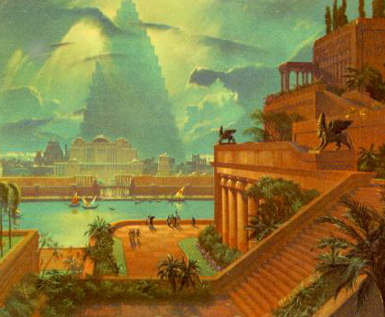
ဒံယေလ ၁
ဗာဗုလုန် ရှေးဟောင်းမြို့တော်
ဖမ်းဆီး
ယူဖရေးတီးမြစ်
ဗာဗုလုန် မိုးပျံပန်းဥယျာဉ်
Handbook pg. 37-38
59

Slide 63
7
မြေထဲပင်လယ်
ဗာဗုလုန်
ဖမ်းဆီး
ပါရှားပင်လယ်ကွေ့
ဖမ်းဆီး
ဖြစ်ရပ် အပိုင်းအခြား
Handbook pg. 37-38
60

Slide 64
ယေရမိ ၂၉: ၁ဝ ။ ဧဇရ ၃း၈ ။ နေဟမိ ၂း ၅-၆
7
ဖမ်းဆီး
၇၀ နှစ်
ခရီး ၃ ခု
မင်းမဲ့
မင်းစံ
ဖမ်းဆီး
ဖမ်းဆီး
၇၀နှစ်
ယုဒ
ခရီး ၃ ခု
တရားဇရပ်
Handbook pg. 37-38
3
61

Slide 65
7
ခရီးရှည် ၃ ခု
ဖမ်းဆီး
၇၀ နှစ်
ခရီး ၃ ခု
ဖြစ်ရပ် အပိုင်းအခြား
Handbook pg. 37-38
62

Slide 66
ဧဇရ ၁-၂
7
ဖမ်းဆီး
၇၀ နှစ်
ခရီး ၃ ခု
မင်းမဲ့
မင်းစံ
ဖမ်းဆီး
အနှစ် ၁၀၀၊ လူ ၅၀၀၀၀
ဖမ်းဆီး
၇၀ နှစ်
ခရီး ၃ ခု
အနှစ် ၁၀၀၊ လူ ၅၀၀၀
Handbook pg. 37-38
63

Slide 67
ဧဇရ ၁:၄
လူ ၅၀၀၀၀ ပြန်လာသည်
အများစုထဲမှ အချို့မှာ ပြန်သွားသောသူတို့ကို ထောက်ပံ့ရန် ဗာဗုလုန်တွင် နေရစ်ခဲ့ကြသည်
ဖမ်းဆီး
၇၀ နှစ်
ခရီး ၃ ခု
အနှစ် ၁၀၀၊ လူ ၅၀၀၀၀
Handbook pg. 37-38
1
64

Slide 68
၊ ယေရမိ ၂၉း၁ဝ။ ဧဇရ ၃း၈။ နေဟမိ ၂း၅-၆ ။ ဇေရုဗဗေလ
7
ဇေရုဗဗေလ
ဖမ်းဆီး
၇၀ နှစ်
ဧဇရ
ခရီး ၃ ခု
နှစ် ၁၀၀၊ လူ ၅၀၀၀၀
ဖမ်းဆီး
Z - E - N
၇၀ နှစ်
ခရီး ၃ ခု
ယေရမိ
နှစ် ၁၀၀၊ လူ ၅၀၀၀၀
Z - E - N
Handbook pg. 37-38
4
65

Slide 69
ယေရမိ ၂၉း၁ဝ။ ဧဇရ ၃း၈။ နေဟမိ ၂း၅-၆ ။
7
ဇေရုဗဗေလ
ဗိမာန်တော် ပြန်လည်ပြုပြင်ခြင်း စတင်ရန်ပြန်လာခြင်း။ ။
aZ±kAaAv
zrf;qD;
Z-E-N
70 ESpf/
c&D; 3 ck
ဧဇရ
ESpf 100 / vl 50000
ဖမ်းဆီး
ဧဇရ ပညတ်တော် သင်ကြားပေးရန် ပြန်လာ
ဆက်ဆံရေး
ယဇ်ပရောဟိတ် ၃ ဦး
Z - E - N
70 Years
ခရီး ၃ ခု
အနှစ် ၁၀၀၊ လူ ၅၀၀၀၀
Z - E - N
နေဟမိ
ဓမျွဟောင်း
. ခေါင်းဆောင်ကြီးကဲ့သို့ ပြန်လာ
မြို့တံခါးနှင့် မြို့ရိုးကို တည်ဆောက်။
Handbook pg. 37-38
3
66

Slide 70
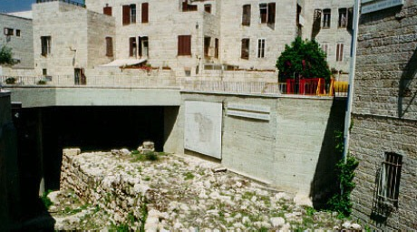
နေဟမိ ၃:၈
7
7
နေဟမိ ပြုပြင်ခဲ့သော ယေရုရှလင်မြို့ရိုး
ဖမ်းဆီး
၇၀ နှစ်
ခရီး ၃ ခု
အနှစ် ၁၀၀၊ လူ ၅၀၀၀၀
Z - E - N
Handbook pg. 37-38
67

Slide 71
အဆင့်ဆင့် ပိုင်းခြားလေ့လာခြင်း
မြေထဲပင်လယ်
ဣသရေလ
နိနေဝေမြို့
အာဆီးရီးယား
ခါရန်မြို့
H
,k'
ဂါလိလဲအိုင်
ဂင်္နေသရက်
ယူဖရေးတီး
ဗာဗုလုန်မြို့
နေဗောတောင်
ဖမ်းဆီး
ယေရိခေါမြို့
၇၀ နှစ်
yifv,fao/
ခရီး ၃ ခု
ဓမ္မဟောင်း အဆုံးပိုင်း
ဣသရေလ ပြန့်နှံ့။ ယုဒ နွယ်
ပြန်ရောက်ရှိလာ။
အနှစ် ၁၀၀၊ လူ ၅၀၀၀၀
tJ*kwWKjynf
100 Years / 50,000
Z - E - N
uma'&S
O±k/
odemawmif
yg;&Sm;yifv,fauG@
RS
မေရှိယ ကတိတော်သည် အချိန်စေ့ တိကျမှုရှိသည်
Handbook pg. 37-38
3
68

Slide 72
ကမ္ဘာဦးကျမ်း - ဧသတာ
7
zefqif;jcif
မင်းမဲ့
vlom;/
တရားသူကြီးများ
ဖန်ဆင်းခြင်း
tjypf
350
owif;aumif;/
350
rdom;pk
မင်းစံ
(1000 B.C.)
vlowfr
(1000 B.C.)
oufwef
S - D - S
DC
f
&Jwdkuf}uD;/
နှစ်ခြမ်းကွဲခြင်း
မြောက်ပိုင်း တောင်ပိုင်း
(2000 B.C.)
ဣသရေလ
ယုဒ
tm+AH[H/
(2000 B.C.)
10 2
a&G;ac:awmfrljcif;/
ဖြစ်စဉ် ၃ ရပ်
ပရောဖက်များ
AC
NC
C 7 S J
L - S - B
20-J 20-R
I - I
200 350
J - E
အာဆီးရီးယား ဗာဗုလုန်
12
ဖမ်းဆီး
a,moyf
zrf;qD;
7 = 4 + 3
u|efb0
ခရီး ၃ ခု
430
နှစ် ၁၀၀၊ လူ ၅၀၀၀၀
70 ESpf/
ပုဂ္ဂိုလ်လေးဦး
Z - E - N
ခရီး ၃ ခု
100 Years / 50,000
arma&S
(1500 B.C.)
နှစ် ၁၀၀၊ လူ ၅၀၀၀၀
(1500 B.C.)
(500 B.C.)
Z - E - N
xGufajrmuf
ဆိတ်ငြိမ်
ဆိတ်ငြိမ်
S
odemawmi
M - C - C
uma'&S
40
ယေရှု
40
a'oem 5 &yf
LC
a,m±_
ယေရှု
a,&dacg
e,fajra0cGJjcif
69

Slide 73


တရားဟောခြင်း အတတ်ပညာ - BibleStudyDownloads.org
အခမဲ့အဘို့ဤတင်ပြချက်
Notes:
Preaching (pr)
Homiletics

Slide 74
Black

